Slide 1
2019
心理系毕业生就业指导会
陆智辉
88273460
心理系楼210室
2019/10/17

Slide 2
毕业生操作流程
学生在就业中心网站使用统一身份认证登陆
http://www.career.zju.edu.cn
生源自审
查看修改生源地信息
签约
查看用人单位发送的协议、签约
报到证
学生确定报到证抬头，学院开具报到证
学生违约处理（一次机会，单位层次提升，院系把关）
两年内可改派（注意改派操作时间）
违约、改派
离校，登陆浙大通行证

Slide 4
01
PART ONE
生源自审
（全体同学）

Slide 5
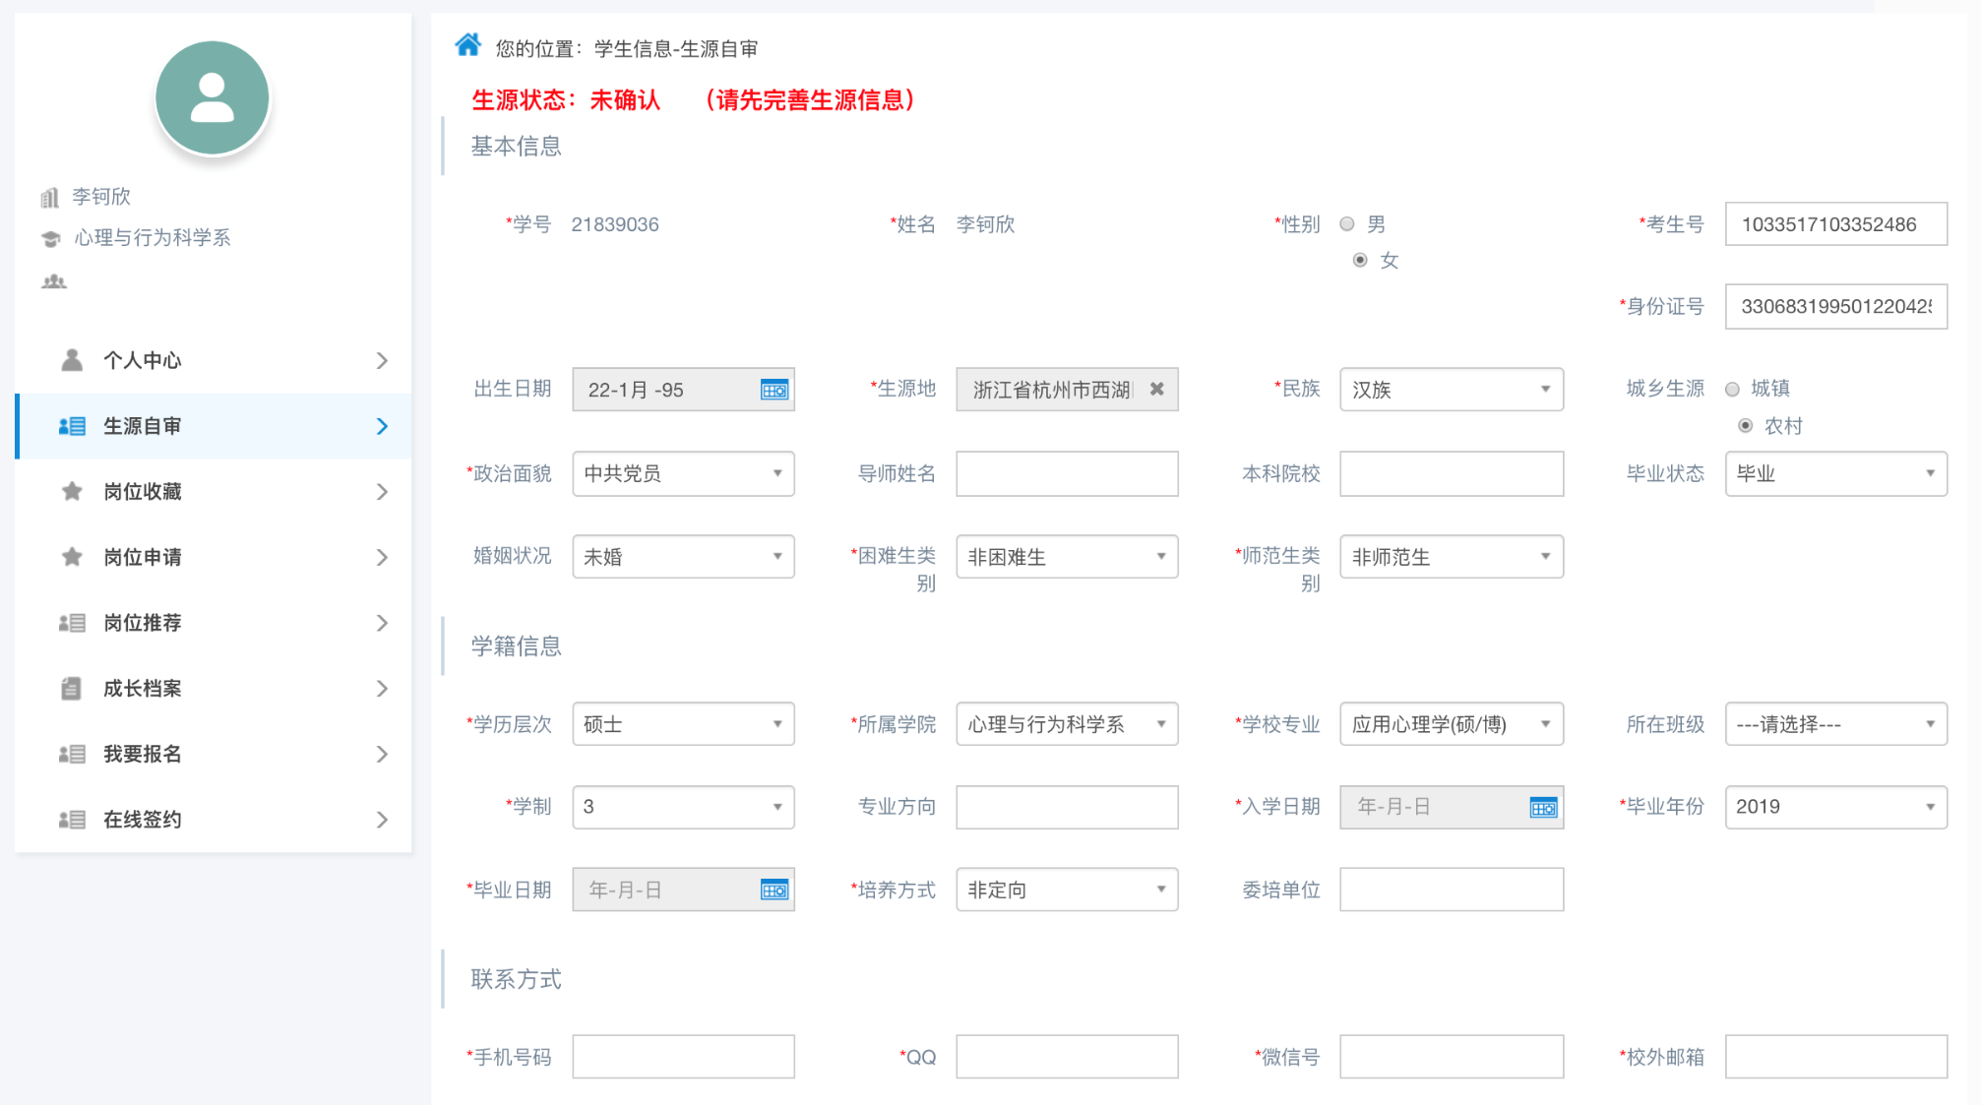
就业指导中心（http://www.career.zju.edu.cn）→ 右上角“登录”→ 选择学生后登录 → 生源自审 → 完善生源信息
报到证依据--人事档案
生源地：未参加过工作的同学填高考时的户口所在地；
已参加过工作的同学填工作后的户口所在地；

Slide 6
生源自审填写说明
20届毕业生指预计2020年1月-2020年12月区间内毕业的同学，如预计毕业时间在此区间内请务必填写；
为防止出错，请使用chrome或者360极速模式浏览器进行核对；
带红色“*”的信息项必须正确无误填写。其中，“生源地”至少精确到市，如“**省**市”，下设县区的请进一步精确到县区；专业名称有“本”、“硕/博”之分，请注意，专硕同学请选择“应用心理硕士（硕/博）”，所有学硕除了蒋贵妹是应用心理学专业，其他都是心理学；考生号可登陆学信网或学籍系统查询（研究生登陆研究生教育管理系统http://grs.zju.edu.cn/grsinfo.html 查询，研究生管理系统->学位->上报信息录入->学位授予->考生号）；“毕业年份”以及“毕业时间”一定确保正确，否则可能影响后续就业时的报到证开具；“培养方式”统一选“非定向”，委培生请选择“定向”;
“家庭地址”（非宿舍地址，毕业后也能联系得到的地址）、“邮编”、“手机号码”请确认无误。

Slide 7
生源自审填写注意事项
各项信息请一定准确填写
要延毕的同学，一旦确定延毕，请马上到就业系统更改毕业年份以及毕业时间
很多选项是滚轮选择，选好后注意单击页面其他地方以免滚轮滑动又更改了选项，自己又没意识到，从而造成后续不必要的麻烦。

Slide 8
02
在线签约
PART TWO

Slide 9
毕业生操作流程--签约
收到单位签字盖章的三份协议书后本人签字，尽快交至系楼210陆智辉老师处进行院系盖章，之后一份学生本人留存，一份系里留存，一份寄回单位。
上交协议书前请向用人单位人力资源管理部门确认报到证确切抬头，上交协议书时将准确无误的报到证抬头标注到协议书首页，重要！

Slide 10
电子三方协议书签订注意事项
1、 请使用IE浏览器完成电子签约流程
2、首先设置IE浏览器安全级别：工具→Internet选项→安全→自定义级别→启用“对未标记为可安全执行脚本的ActiveX控件初始化并执行脚本（不安全）”
3、在打印页面“页面设置”勾选“打印背景颜色和图像(C)”的选项，以确保打印出来有浙江大学logo的水印
4、签约确认前务必仔细查看用人单位的电子协议书。
5、电子签约完成后，电子协议正式生效，想要重新签约需走违约流程。
6、如果用人单位没有档案接收权，则纸质协议中“上级主管部门或当地人事局”要进行盖章，如果单位有人事接收权则可不必。当地人事局如果通过出具接收函的方式（接收函上有公章），则三方协议该栏也可不用盖章。

Slide 11
电子三方协议书签订注意事项
7、网上签约后学生自行打印协议书并经用人单位和学院盖章并将第一联上交学院留存，原则上无论用人单位与学院是否盖章确认，该协议书都已生效，请各位同学谨慎签约。（学院收到纸质协议书后主要针对报到证信息和档案寄送信息进行审核）
8、如需违约须按照违约流程办理违约手续。

Slide 12
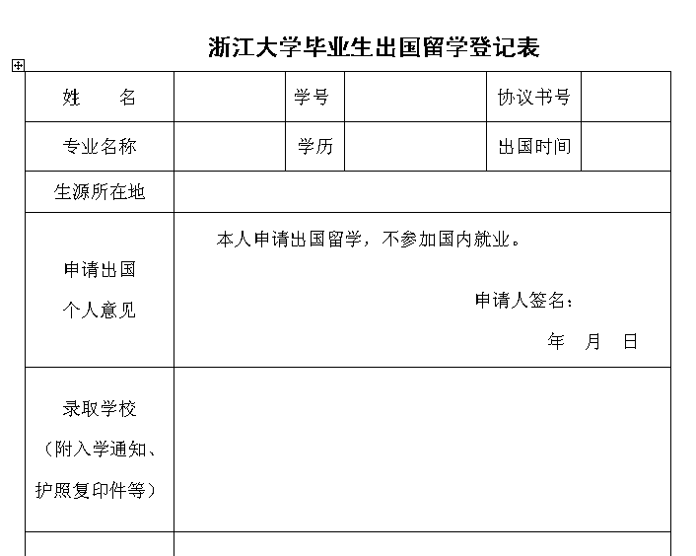
毕业生操作流程——出国
1、交证明材料
2、交出国登记表
3、调档函
申请关闭学生在线签约，纸质协议录入，交登记表，学院审核

Slide 13
灵活就业和自主创业
毕业生以灵活方式就业，其中包括自主创业、自由职业、临时性工作等。
自由职业指以个体劳动为主的一类职业，如作家、自由撰稿人、翻译工作者、中介服务工作者、某些艺术工作者等。自由职业、临时性工作等需要填写《浙江大学毕业生灵活就业登记表》，并提供有关证明材料。
自主创业指创立企业（包括参与创立企业），或是新企业的所有者、管理者。包括个体经营和合伙经营两种类型，需要填写《浙江大学毕业生自主创业登记表》，并提供有关证明材料。
相关表格请在系网学生天地-资料下载板块下载

Slide 14
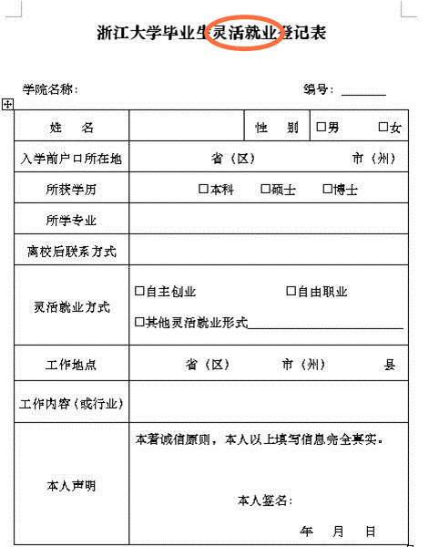
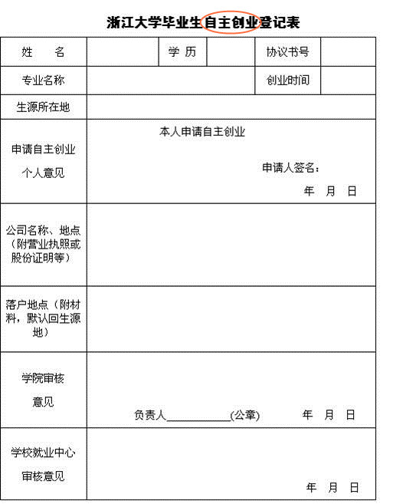
请依据类别填写灵活就业登记表或自主创业登记表，并提供有关证明材料
申请关闭学生在线签约，纸质协议录入，交登记表，学院审核

Slide 15
03
报到证
PART THREE

Slide 16
报到证开具（除国内升学，其他同学都要开）
学生拿到毕业生证书后，学校会根据就业管理系统协议书信息开具报到证。
报到证有两联，上联（本科生为蓝色，研究生为红色）由学生亲自携带，下联（白色）将放入档案。一般报到证开到哪（即报到证抬头），档案就寄到哪。档案以邮政局机要方式寄出（较慢但不会丢）。（报到证抬头请确认无误，烦请与单位确认后标注到交回的三方首页）
报到证的重要性：
1、报到证是毕业生办理档案投递、离校等相关手续的重要凭据；
2、报到证是毕业生到用人单位报到的证明。毕业生到用人单位报到时，须持就业报到证的上联部分，用人单位凭就业报到证为毕业生办理相关入职手续；
3、用人单位所在地公安部门凭就业报到证为毕业生办理落户手续；
4、人事档案中一份重要的认证材料：干部身份认证、评职称等。
报到证是指档案报到，不是就业本人报到

Slide 17
报到证开具（除国内升学，其他同学都要开）
就业类型 | 报到证
企事业单位 | 具有档案接收权的单位： 直接开往单位（公务员、事业单位、国企等）。
 | 不具有档案接收权的单位： 开回原籍人事局/指定地点（人才市场）。
升学 | 不开具报到证
灵活就业 | 报到证开回原籍人事局/指定地点
出国
待就业、暂时不就业
创业的同学请上交《浙江大学毕业生自主创业登记表》（就业网→表格下载）。
出国的同学一旦确定，请上交：①出国留学登记表（就业网→表格下载）；②offer复印件；③护照复印件，凭此三份材料开报到证。
报到证有有效期限，为两个月。报到证开具时间会有几个批次，再行通知。

Slide 18
04
违约、改派
PART FOUR

Slide 19

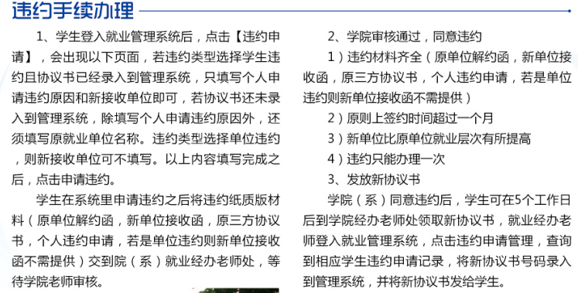
关于解除就业协议（即违约）的规定
违约材料：
1、旧的三份三方协议书
2、原单位解约函（含原单位公章）
3、新单位接收函（含新单位公章）
4、违约申请书（本人手写，写明本人基本信息及违约原因等）

Slide 20
关于解除就业协议（即违约）的规定
学院分管就业领导根据毕业生的违约申请书面材料在就业管理系统中进行审核
本人违约的，同意违约条件：
  违约材料齐全
  原则上签约时间超过一个月
  新单位比原单位就业层次有所提高。
学院同意违约后，经就业指导中心审核，重新开放签约系统
  曾经办理过解约的毕业生，与新单位签约后，学校不再受理该生的第二次解约申请
  原则上不受理签约后一个月内递交的违约申请
  原则上不受理2020年暑期毕业生在2020年春学期开学前以及2018年5月底以后递交的违约申请。
慎重签约

Slide 21
改派
一、改派时间
1. 8月31日前，改派手续在所在院系办理，暑假期间也可在就业中心办理。
2. 8月31日后，改派手续需到浙江省高校毕业生就业指导中心办理。
（华星路203号 88008635/53）
二、改派材料
1. 毕业证、学位证原件
2. 原报到证
3. 就业协议书、劳动合同或用人单位的录用证明
4. 《浙江省普通高校毕业生就业方案调整审核表》
原未就业，直接在《浙江省普通高校毕业生就业方案调整审核表》盖接收单位及就业主管部门的章即可；
原已就业，之后办理解约但未落实新单位申请档案、户口回原籍的，《浙江省普通高校毕业生就业方案调整审核表》中新单位和新单位上级人事主管部门可不用盖章；
原已就业，之后办理违约并落实新单位的，《浙江省普通高校毕业生就业方案调整审核表》印章盖全。
Notes:
登陆系统→进入“报到证改派遗失管理 ”模块→点击增加，输入学生学号回车，下拉选择“报到证业务类型”（改派或者遗失），填写新报到证的相关信息，点“保存”按钮并关闭当前页面→进入“报到证”管理模块，查找到学生信息，选择“本科生2或研究生2”，打印完成。

Slide 22
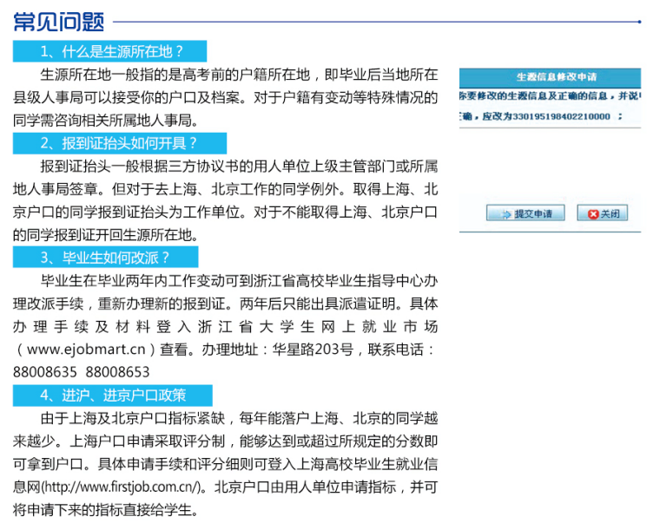
去上海、北京的同学，三方协议外还需附上上海、北京的同意落户证明，报到证才能开到上海、北京；否则报到证也开回原籍。
此类同学单独联系我。

Slide 23
注意事项
就业推荐表：请上系网下载 http://www.psych.zju.edu.cn/2019/1012/c27629a1714559/page.htm
填写，打印（正反打印，一张以内，研究生请找导师签署意见）
到系团委办公室210盖章（只盖一次章，原件及复印件的使用）
就业协议书：
部分单位需要提供纸质就业协议书
浙大使用的是电子协议
11月15日后开放签约，请做好解释说明工作。

Slide 24
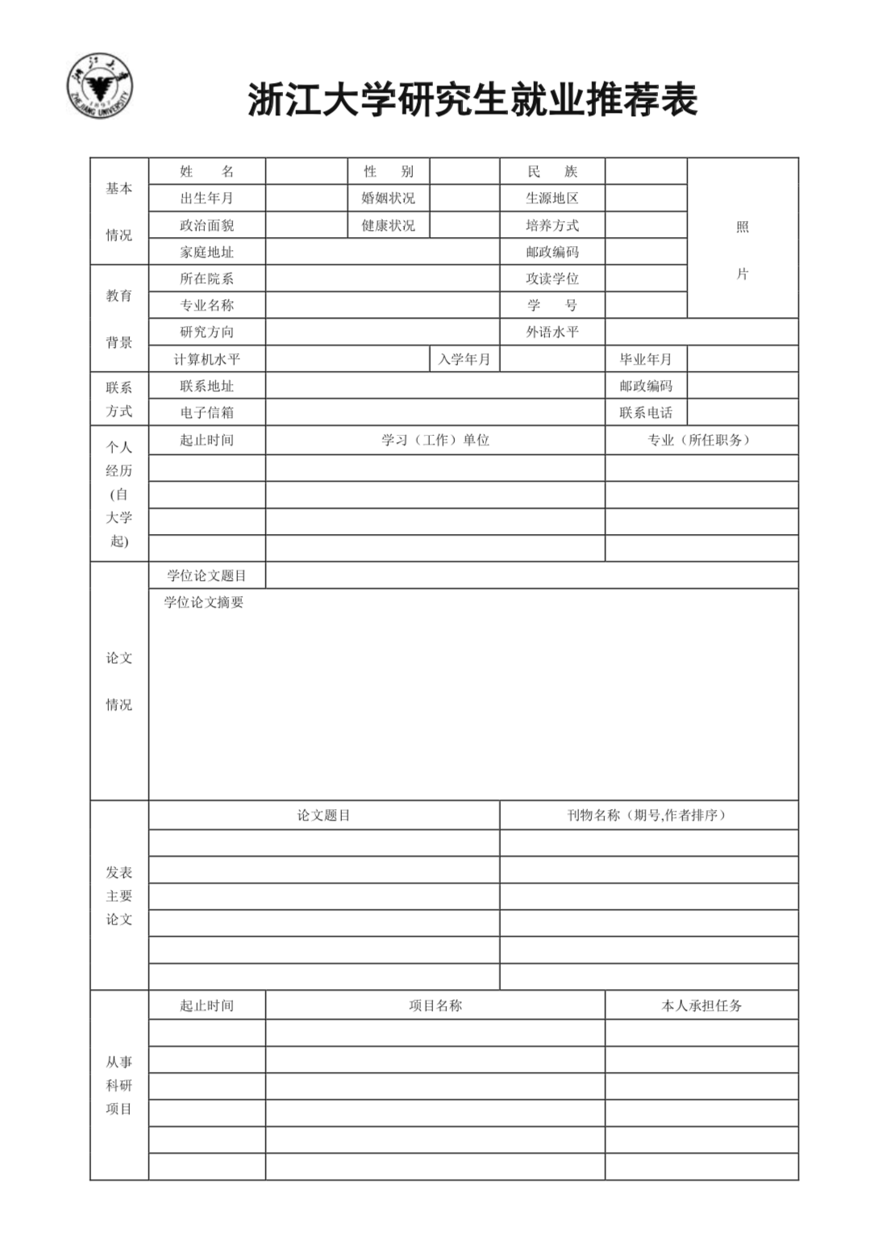
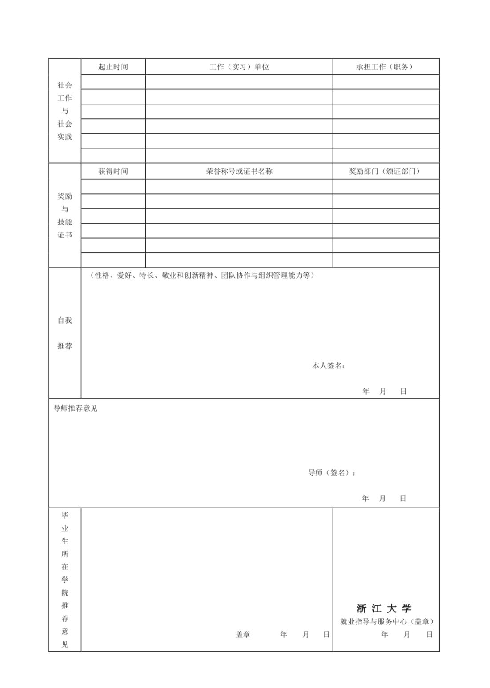
详细总结
导师签署意见
正反打印，每人一份

Slide 25
注意事项
党组织关系：
到时毕业时党员们请别忘了党组织关系转出，自己先问清楚要转去的对方党组织的抬头和单位
（请联系心理系210陆老师：88273460）
户口问题：
到时具体请咨询保卫办
（请联系西溪：黄天虹老师88273229；紫金港：张米佳老师88206065）
就业期间，事务繁忙，信息繁多，很多通知有时会难以避免地出现遗漏，所以希望大家一定要：
1、及时关注班长通知
2、关注微信群信息

Slide 26
THANKS

